Slide 1
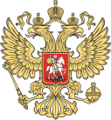
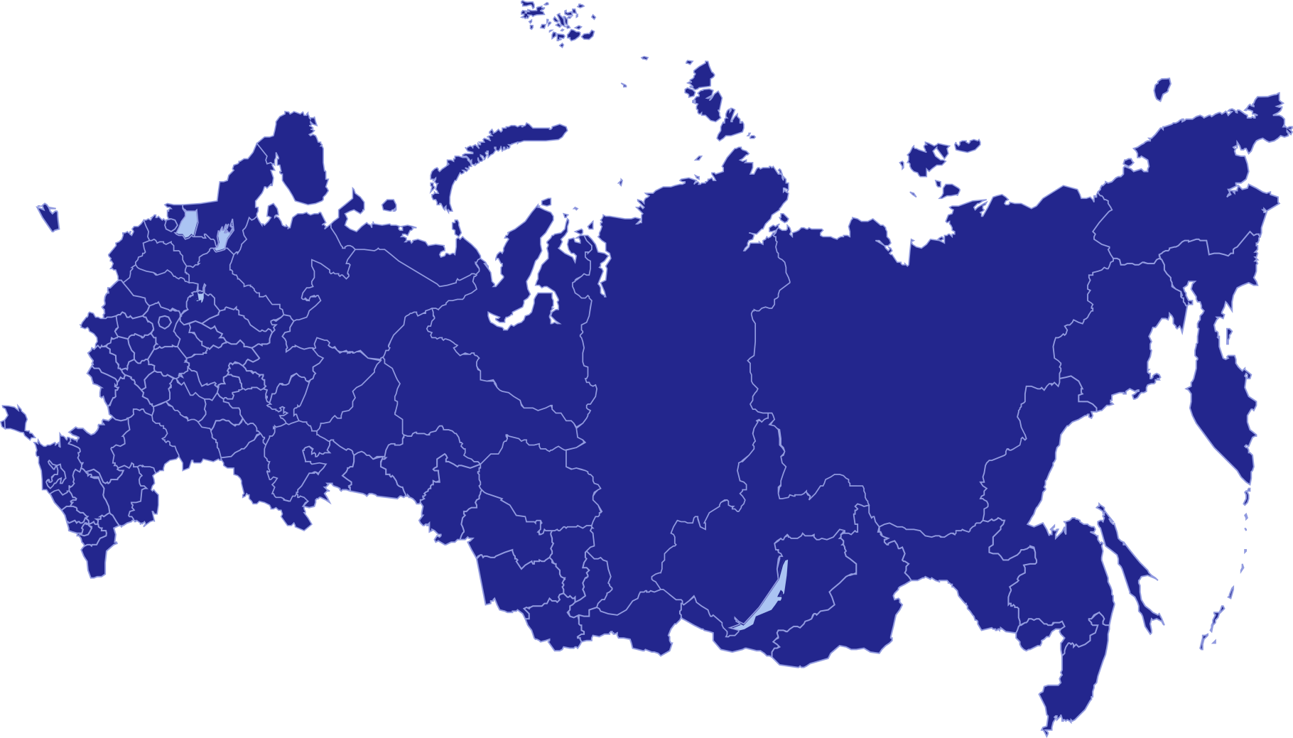
Entwicklung der Republik Krim in der Russischen Föderation
Wirtschaftsministerium der Republik Krim
Juli 2017

Slide 2
Wirtschaftliche Entwicklung
Anteil der Realwirtschaft am Bruttoregionalprodukt
2013 г.
2015 г.
2016
Prognose
Wichtigste positive Tendenzen 2016 :
Investitionen ins Grundkapital – Wachstum um 28,2%;
Agrarproduktion – Wachstum um 2,8%;
Umfang abgeschlossener Bauarbeiten – Wachstum um das 1,8-Fache;
die Gesamtfläche der in Betrieb genommenen Wohnhäuser – Wachstum um 13%;
Einnahmen des konsolidierten Haushalts – Wachstum um 29,2%

Slide 3
Wirtschaftliche Entwicklung
Anteil der Unternehmen, die Gewinne verzeichneten, %
Einnahmen des konsolidierten Haushalts, Mrd. Rubel
Tempo des Zuwachses (Rückgangs) der Bauprodukte, %

Slide 4
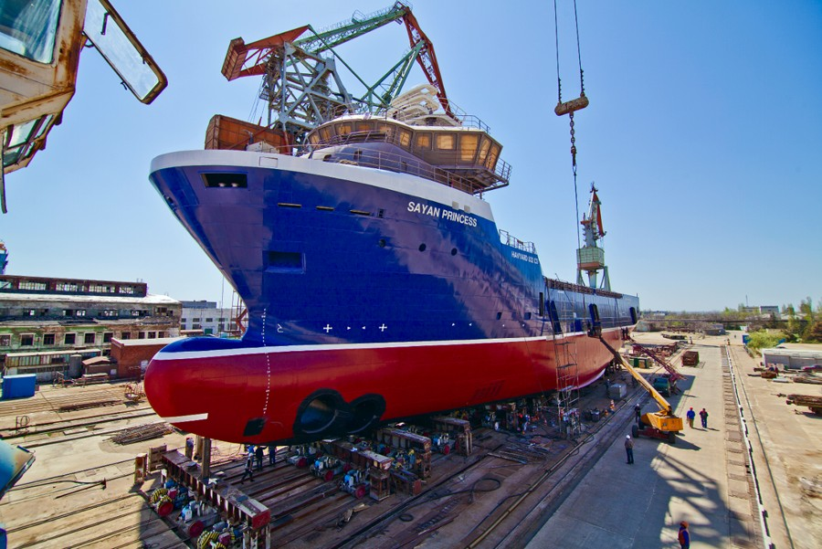
Industrie
Zum ersten Mal
erhielten die Industrieunternehmen der Republik Krim von 2015 bis 2017 staatliche Unterstützung für die Modernisierung und Umrüstung im Gesamtwert von mehr als 300 Mio. Rubel.
Auslastung der Unternehmen im Verteidigungsindustriekomplex:
2013 г. – 30-40%;
2017 г. – 60%,
Wert der Verträge – 22 Mrd. Rubel.
In der Republik Krim werden 3 Industrieparks, eingerichtet, darunter.:
Baschtschissarai,
Feodossija
Jewpatorija.
Aus dem föderalen Haushalt werden 2016-2020 folgende Summen bereitgestellt - 3,9 Mrd. Rubel, darunter 2017 - 269 Mio. Rubel,
8,3 Tausend neue Arbeitsplätze geschaffen.

Slide 5
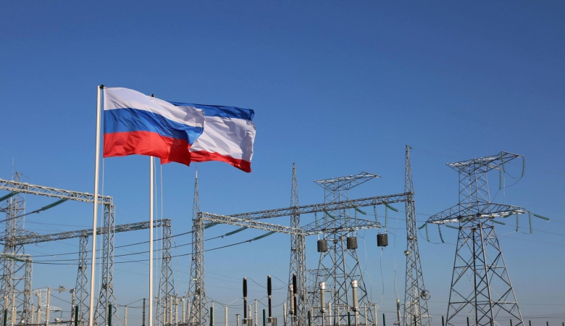
Rohstoff- und Energiebereich
Anzahl der gasifizierten Ortschaften
5 12 23
Anteil der Stromerzeugung mit eigenen Erzeugungskapazitäten an gesamter Verbrauchsmenge, %
Bau von 2 Wärmekraftwerken mit Gesamtkapazität von 940 MW

Slide 6
Landwirtschaft
Gerodet - 568 ha
Gepflanzt - 1700 ha
Gerodet - 1041 ha Gepflanzt - 1400 ha

Slide 7
Städtebau
bis 2014
2017
2018
1. Vorhandensein der städtebaulichen Dokumentation
Dokumentation auf der örtlichen Ebene fehlt bzw. wurde in den 1970er-Jahren gebilligt.
Arbeiten zur Dokumentation auf der föderalen und regionalen Ebene abgeschlossen
Gewährleistung der städtebaulichen Dokumentation – 100%
2. Aufhebung administrativer Barrieren bei der Bereitstellung von Bauland
- waren mindestens 3 Beschlüsse der örtlichen Ratstagungen erforderlich;
- Zeitperiode 2 bis 3 Jahre
- ist 1 Beschluss der örtlichen Ratstagung erforderlich;
- Zeitperiode 1 bis 3 Monate
3. Vereinfachte Übertragung der Eigentumsrechte auf individuelle Wohnobjekte und Landhäuser
Nicht vorhanden
Amnestie für Landhäuser:
Das Gesetz Nr.93-FS „Über Änderungen in einige Gesetzgebungsakte der Russischen Föderation zur vereinfachten Übertragung der Rechte der Staatsbürger auf einzelne Immobilienobjekte“ vom 30.06.2016

Slide 8
Verkehrsinfrastruktur
Wachstum um das 12,8-Fache
Zahl der per Fährbetrieb beförderten Passagiere, Tsd. Mensch
Wachstum um das 4,3-Fache
Fährenzahl stieg von 2 auf 12 St.
Wachstum um das 6,8-Fache

Slide 9
Kurbereich
Bis 2014
2017
Anteil der öffentlichen Strände
60%
75%
System der Touristennavigation
Bei einigen Aufenthaltsobjekten und Museen wurden Hinweisschilder aufgestellt
Mehr als 7 400 Hinweisschilder für Objekte der Tourismusbranche aufgestell
Schaffung der Touristeninfrastruktur bis 2020
Die wichtigsten Anlagefonds des Kurbereichs, die der Republik Krim gehören, sind zu 70-90% veraltet
Geplant ist die Schaffung von 5 Cluster (Mittel des föderalen Haushalts - 23,9 Mrd. Rubel).
Es werden 28 Investitionsprojekte im Wert von 41,9 Mrd. Rubel umgesetzt.

Slide 10
Wohnungs- und Kommunalwirtschaft
Fläche der umgesiedelten Havarie-Wohnanlagen, Tsd. m²
Капитальный ремонт многоквартирных
жилых домов, ед.
Строительство, реконструкция и капремонт сетей водоснабжения и водоотведения, км
Капитальный ремонт общежитий, ед.

Slide 11
Wohnungs- und Kommunalwirtschaft
Vor 2014 gab es auf der Krim kein System zur Verarbeitung von festen Haushaltsabfällen
Anteil verarbeiteter, unschädlicher Abfälle an der gesamten Abfallmenge
Phasen der Entwicklung des Systems zur Verarbeitung von festen Haushaltsabfällen:
Phase 1: 2017
- ein Territorialer Plan zur Verarbeitung von Haushaltsabfällen wurde entwickelt, darunter von festen Abfällen;
- 17 Mio. Rubel 17 Millionen Rubel (außerbudgetäre Mittel) wurden für den Kauf bzw. Einsatz von Anlagen zur Verarbeitung von Polymerabfällen ausgegeben;
- 13,6 Mio. Rubel wurden für Modernisierung des Systems zur Verarbeitung von Bioabfällen ausgegeben;
Phase 2: bis 2021 ist die Errichtung geplant:
- von 7 automatisierten Komplexen zur Abfalltrennung;
- von 7 Entsorgungskomplexen;
- von 5 Zonen zur Entsorgung der Haushaltsabfälle.
Nach der Umsetzung des Abfallverarbeitungsprogramms werden:
- die Menge der Abfälle, die zu Entsorgungszonen transportiert werden müssen, ums 5-Fache reduziert;
- mehr als 50% der Abfälle recycelt.

Slide 12
Staatliche Dienstleistungen und Unterstützung von KMU
Anteil der Bürger, die den Zugang zu staatlichen Dienstleistungen nach dem Ein-Schalter-Prinzip haben
Wachstum um das 17,4-fache
Wachstum um 18,2%

Slide 13
Sozialwesen
Rückgang um das 4-Fache
Wachstum um das 3,2-Fache
Betreungseinrichtungen
Vor 2014
sehr abgenutzt;
auf Behandlung in Internaten warteten 260 Personen
Nach 2014
3,8 Milliarden Rubel wurden ausgegeben für:
den Bau von 3 Einrichtungen für 750 Personen (2,1 Milliarden Rubel);
Grundsanierung bzw. Umbau von bereits bestehenden Einrichtungen (1,7 Milliarden Rubel).
Teildeckung des Bedarfs an Auffahrtrampen

Slide 14
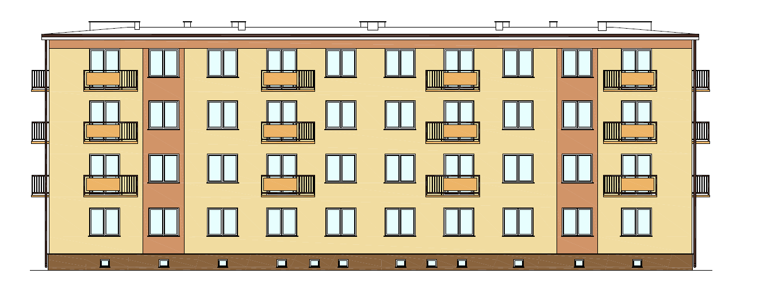
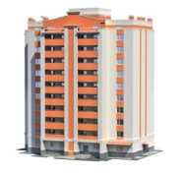
Sozialwesen
Wachstum um das 2,4-Fache
Zahl von Wohnräumen, die Waisenkindern zur Verfügung gestellt wurden
Wohnheimzimmer
Wohnungen

Slide 15
Gesundheitswesen
Angeschaffen:
2014-2016, 5.820 Einheiten medizinischer Ausrüstung für 3,7 Milliarden Rubel,
2017, 168 Einheiten medizinischer Ausrüstung für 351 Millionen Rubel (Plan)
Wachstum um das 2,4-Fache
Saniert:
550 Objekte des Gesundheitswesens für 2,1 Milliarden Rubel
Gebaut:
2 Abteilungen für primäre kardiovaskuläre Behandlung;
1 Republikanisches Zentrum für kardiovaskuläre Behandlung;
1 Republikanisches medizinisches Mehrzweck-Zentrum (Jalta);
1 Zentrum für Behandlung von Unfallopfern ;
6 Zentren für Neurotraumatologie 2. Ebene;
Einrichtung bis Ende 2018:
22 Zentren für Geburtshilfe und 19 Ambulanzen;
1 Republikanisches medizinisches Mehrzweck-Zentrum (Simferopol).

Slide 16
Bildungswesen
Anteil von allgemeinbildenden Schulen mit Möglichkeiten für inklusive Bildung, %.
Versorgung der Kinder mit Kindergärten (pro 1000 Kinder im Alter von 1 bis 6 Jahren)
Versorgungsgrad Wachstum um das 1,5-Fache
Plätze, Wachstum um das 1,7-Fache
Wachstum um 21,1%
Wachstum um 5,6%
Wachstum um
5,6-Fache

Slide 17
Umweltschutz
Das städtische Kanalisations- bzw. Reinigungssystem Simferopols wurde vom staatlichen Einheitsunternehmen Woda Kryma umgebaut
Rückgang um das 7,1-Fache
Anteil von Naturschutzgebieten regionaler Bedeutung mit festgelegten Grenzen, %
2013
2017

Slide 18
Sicherheit
Zahl von registrierten Verbrechen, pro 100 000 Einwohner
Rückgang um 32,1%
421 Ortschaften
79,1% der Bevölkerung
624 Ortschaften,
89,7% der Bevölkerung
1019 Ortschaften,
100% der Bevölkerung

Slide 19
Beziehungen zwischen Völkerschaften
2010-2013
2014-201
Finanzierung von Veranstaltungen zur Versorgung deportierter Bürger
ca. 240 Mio. Rubel.
1996, 4 Mio. Rubel. (Wachstum um das 8,4-fache)
Versorgung von kompakten Siedlungsgebieten deportierter Bürger
Strom – 87%,
Gas – 30%,
Wasser – 75%,
Entwässerung – 1%,
Straßen - 1%
Strom – 93%,
Gas – 40%,
Wasser – 80%,
Entwässerung – 5%,
Straßen - 6%
Versorgung mit Wohnungen und Grundstücken
106 Familien wurden mit Wohnungen versorgt, Grundstücke wurden nicht zur Verfügung gestellt
400 Familien wurden mit Wohnungen versorgt,
4365 Grundstücke wurden zur Verfügung gestellt
Bau von religiösen Objekten
Anfang der 2000er-Jahre wurde eine Zeitkapsel zur Einrichtung der Moschee-Kathedrale gelegt
2016 begann die Einrichtung der Moschee-Kathedrale in Simferopol (Inbetriebnahme für 2019 geplant)

